Slide 1

Kraak de code
Anouchka V. (OF 2)

Slide 2
Leerinhoud eigenschappen van stoffen
Kraak de code: eigenschappen van stoffen uitvoeren in canva
Vakantietaak/remediëring chemie verbetersleutel (canva.com)
Kraak de code: Chemische raadsels - Downloadbaar lesmateriaal - KlasCement

Slide 3

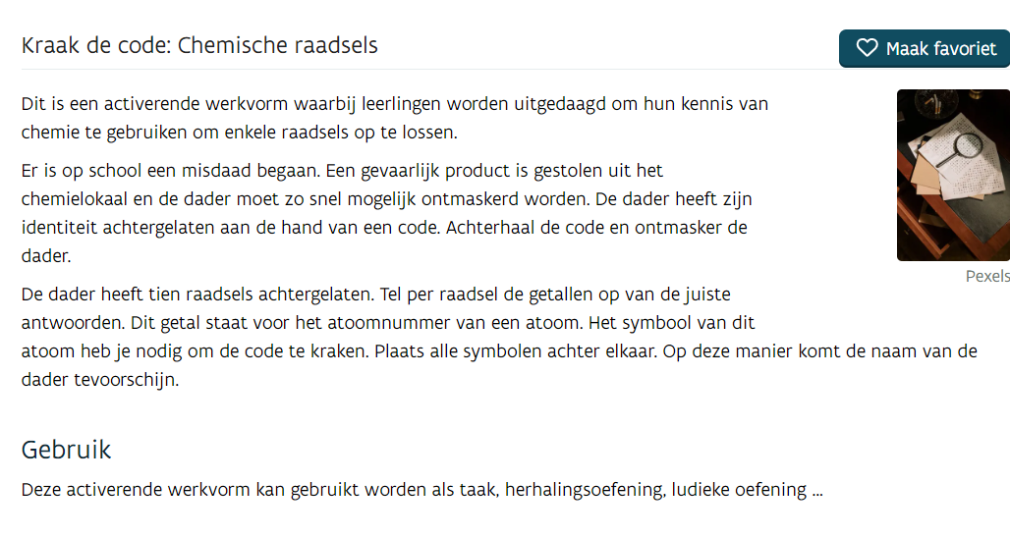
Kraak de code: Chemische raadsels - Downloadbaar lesmateriaal - KlasCement
KlasCement Leermiddelennetwerk

Slide 4


Slide 5
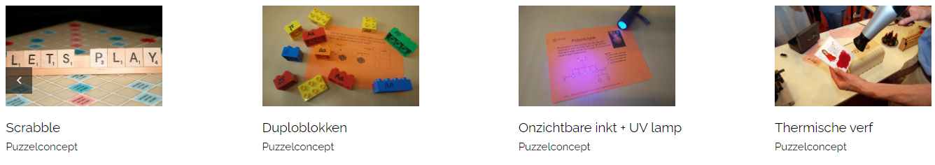
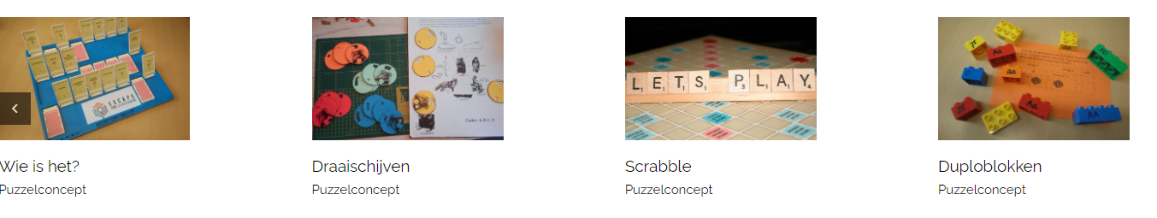

Puzzelconcepten – Escape the Classroom

Slide 6


Spel: Escape Rooms — Chemieleerkracht (blackbox.website)
EscapeRoom Wie heeft het gedaan? (1) — Chemieleerkracht (blackbox.website)
EscapeRoom Stofklassen met Bookwidgets — Chemieleerkracht (blackbox.website): alle links

Slide 7
